Slide 1
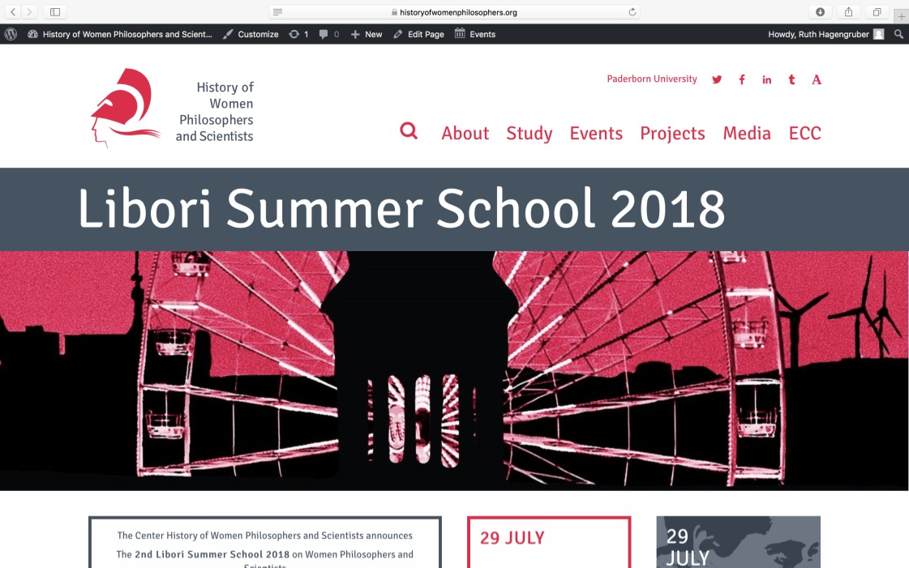
Welcome to the Libori Summer School 2018: Emilie Du Châtelet between Leibniz and Kant.

Slide 2
Du Châtelet between Leibniz and Kant. IV. The Kant-Eberhard Controversy, part II.
LIBORI SUMMER SCHOOL 2018
Ruth Hagengruber Paderborn University, Center HWPS

Slide 3
Eberhard III, 3 i.r. to DUC
„On the essential distinction of cognition, sensuality and the intellect“
Kant‘s ignorance of the Leibniz‘ian heritage is unjustified: Kant CPR A 44
Reference to DuC, confirming his own, E‘s argument

Slide 4
Du Châtelet / Eberhard 1789 / 1742 | Du Châtelet/ Steinwehr 1743 | Du Châtelet 1742
„Erscheinungen sind Bilder, die aus der Verwirrung mehrerer Realitäten entstehen“. | „Denn unter Erscheinungen (phaenomena) verstehet man nur Bilder, und allerley Schein, der aus der Vermischung vieler wirklicher Dinge entstehet.“ | „car on entend par Phènomène, des images ou apparences, qui naisssent par la confusion de plusieurs réalités“

Slide 5
Du Châtelet 1742 in Eberhard 1789, 300: | Eberhard 1789, 300 | Wolff 1734 Psychologia rationalis § 85, 83
„Erscheinungen sind Bilder, die aus der Verwirrung mehrerer Realitäten entstehen“ | „Denn Bilder sind Vorstellungen des Zusammengesetzten; dergleichen Vorstellungen des Zusammengesetzten aber sind die Empfindungen“ | § 85: Imago in genere est repraesentatio quaelibet compositi“; § 83: Sensationes animae sunt repraesentationes compositi in simplici“

Slide 6
Du Châtelet 1742 in Eberhard 1789, 300 (RH): | Eberhard`s interpretation of DuC 1789, 66 /300 | Wolff 1734 Psychologia rationalis § 85, 83
„Phenomena are images that arise from the confusion of several realities”. | „images are presentations of the composite; this kind of presentation of the composite is sensual perception“ | § 85: Imago in genere est repraesentatio quaelibet compositi“; § 83: Sensationes animae sunt repraesentationes compositi in simplici“

Slide 7
Steinwehr DUC 1743 § 154 | Du Châtelet 1742 § 154 | DUC 2018 /1740 § 154 (Brading)
„Es bleibt also dabei, daß in der Natur nichts dergleichen wirklich sey; als die Farben, und was aus ihrer Sammlung entstehet, der Gesch(m)ack, der Schall und alle sinnlichen Beschaffenheiten; und daß alles dieses nur in so ferne sey, als es Wesen giebet, die, weil sie das Wirkliche, so sie nicht unterscheiden können, miteinander vermischen, diejenigen Bilder hervorbringen, welche nur Erscheinungen sind. | "Il est donc certain qu'il n'y a rien dans la Nature, comme les couleurs & les objets qui résultent de leurs assemblages, ni comme les saveurs, les sons, & toutes les qualités sensible, et que toutes ces choses n' existent qu'autant qu'il existe des Êtres, qui, en confondant les réalités qu'ils ne sauroient discerner, font naitre pour eux ces images, qui ne sont que des Phénomènes. | It is therefore certain that there is nothing in Nature like the colours and the objects that result from their combinations, nor like the tastes, the sounds, and all the sensible qualities; and that all things exist only in so far as Beings exist who, in confounding the realities they could not discern, bring into existence in themselves these images that are only Phenomena;

Slide 8
DuC 1743 German | Du Châtelet 1742 | DuC 2018 1740 Brading
„Denn unter Erscheinungen (phaenomena) verstehet man nur Bilder, und allerley Schein, der aus der Vermischung vieler wirklichen Dinge entstehet. Es ist uns auch sehr vieles daran gelegen, das Bild, das in uns durch die Verwirrung sehr vieler Dinge die wir nicht unterscheiden, entstehet, von der Wirklichkeit dieser Dinge zu unterscheiden. Denn dieses alles ist oft sehr weit voneinander unterschieden; und man kann bis auf den Ursprung der Erscheinungen nicht eher kommen, als bis man sich gewöhnet auf diesen Unterschied beständig Acht zu geben.“ | ; car on entend par Phènomène , the images ou apparences, qui naissent par la confusion de pluseururs réalités : & il imports infiniment de distinguer l'image, qui nait en nous de la confusion d'une infinité de choses que nous ne distinguons point de la réalité de ces choses ; car cela est souvent fort différent , et c'est en se rendant attentif à cette distinction, qu'l'on peut pénétrer jusqu'à l'origine des Phénomènes » | for we understand by Phenomenon images or appearances that originate from the confusion of several realities. And it is infinitely important to make a distinction between the image, that originates in us from the confusion of an infinity of things that we do not distinguish, and the reality of these things; for this is often very different, and it is in paying attention to this distinction that we are able to penetrate to the origin of the Phenomena.

Slide 9
Du Châtelet 2018/1740 (Brading)
It is therefore certain that there is nothing in Nature like the colours and the objects that result from their combinations, nor like the tastes, the sounds, and all the sensible qualities; and that all things exist only in so far as Beings exist who, in confounding the realities they could not discern, bring into existence in themselves these images that are only Phenomena; for we understand by Phenomenon images or appearances that originate from the confusion of several realities.

Slide 10
And it is infinitely important to make a distinction between the image, that originates in us from the confusion of an
infinity of things that we do not distinguish, and the reality of these things; for this is often very different, and it is in paying attention to this distinction that we are able to penetrate to the origin of the Phenomenon.

Slide 11
“our mind thus has the power of forming, by abstraction, imaginary Beings that contain only the determinations we want to examine … DuC § 86

Slide 12
“with a little attention we see that all of these alleged properties, as well as the Being in which we suppose them to exist, have no reality but in the abstractions of our mind, and that nothing like this idea does or can exist” DuC § 85 B

Slide 13
I hope you see that these conclusions are based on assumptions that I have destroyed, since I have shown that the properties of the empty space are built only on the abstractions of the mind! DUC 1742 § 85 (RH)

Slide 14
Good Bye LSS 2018

